Slide 1
Масленица 2 часть

Slide 2
Вторник — это «заигрыш», в который начинаются веселые игры, а за потеху и веселье по традиции угощают блинами.

Slide 3
Среда — это всем известная «лакомка».
Название этого дня говорит само за себя. В среду хозяйки поступают прямо по поговорке: «Что есть в печи — все на стол мечи!" На первом месте в ряду множественных угощений, конечно же, блины.

Slide 4
Четверг — это день «разгуляй».
В этот день чтобы помочь солнцу прогнать зиму, люди устраивают по традиции катание на лошадях «по солнышку» — т. е. по часовой стрелке вокруг деревни.
Главное мужское дело в четверг — оборона или взятие снежного городка.

Slide 5
Пятница — это «тещины вечера», когда зять едет «к теще на блины», а теща, конечно же, зятя привечает, и угощает блинами.

Slide 6
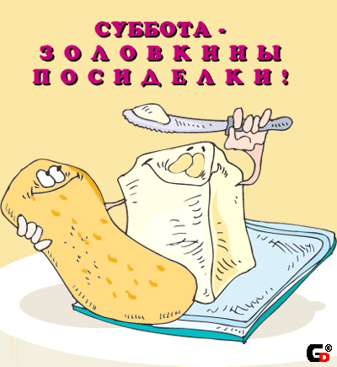
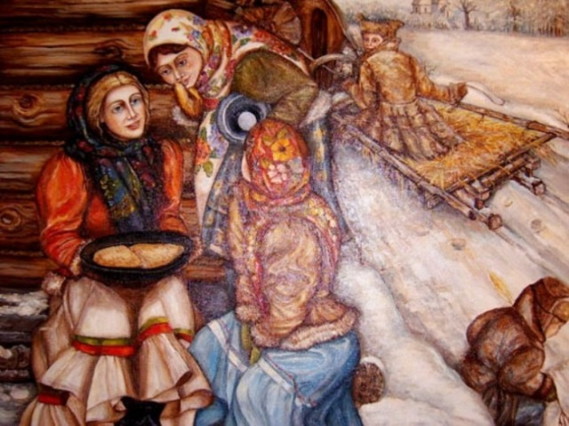
Суббота — всем известные «золовкины посиделки».
В этот день ходят в гости ко всем родственникам, и угощаются блинами.

Slide 7
Воскресенье — это заключительный «прощеный день», когда просят прощения у родных и знакомых за обиды и после этого, как правило, весело поют и пляшут, тем самым, провожая широкую Масленицу.

Slide 8
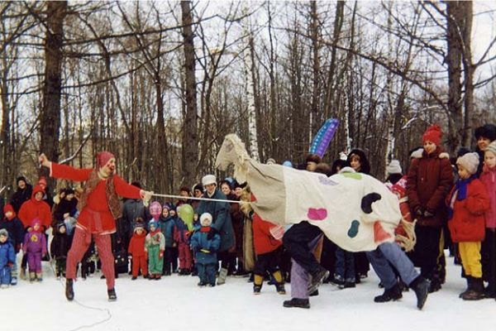
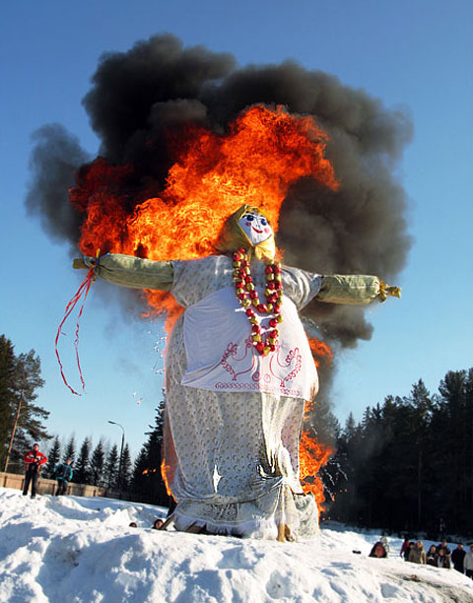
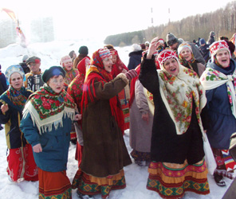
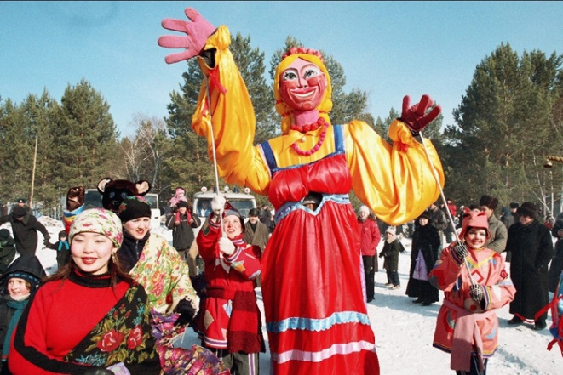
Таким образом, и проходила масленая неделя.
Народ во все времена, как только мог, так и старался отпраздновать ее веселее, сытнее, богаче.
Считалось, что если так отпразднуешь масленицу тогда и весь предстоящий год будет настолько же благополучным и сытым.

Slide 9
А танцевали на Масленицу по преданию высоко подпрыгивая для того, чтобы лен и конопля росли такими же высокими.

Slide 10
Существовало также и поверье, что не потешаться во время широкой Масленицы — значит «жить в горькой беде и жизнь худо кончить».
Вся крещеная Русь в это время с чистосердечной простотой предавалась всевозможным потехам, которые повторялись из года в год, практически не изменяясь.

Slide 11
С праздником
широкой Масленицы!)))

